Slide 1


TRƯỜNG CAO ĐẲNG LÝ TỰ TRỌNG TP.HỒ CHÍ MINH
KHOA LÝ LUẬN CHÍNH TRỊ
BÀI GIẢNG MÔN
GIÁO DỤC CHÍNH TRỊ
NÀM

Slide 2


CHÍNH TRỊ?

Slide 3



C. Mác (5 /5 / 1818 đến 14/3/1883)
Ph. Ăng-ghen (28 / 11 /1820-5/8/1895)

Slide 4

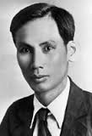
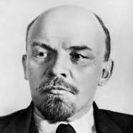
Vladimir Iyilch Lenin ( 22/ 4/1870- 21/ 1 / 1924)
Hồ Chí Minh (19/5/1890-2/9/1969)

Slide 5
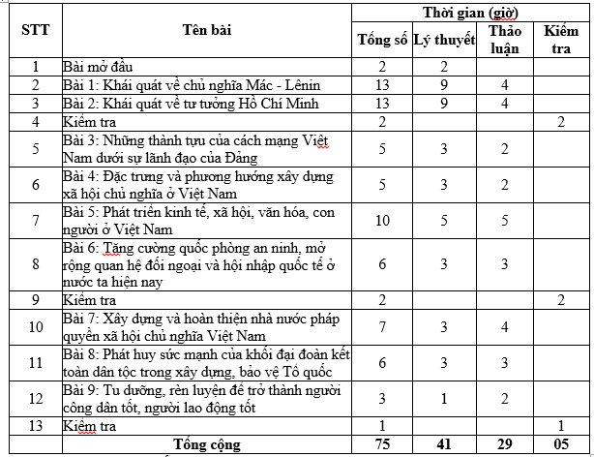

Slide 6
Bài mở đầu
Bài 1: Khái quát về chủ nghĩa Mác - Lê nin
Bài 2: Khái quát về tư tưởng Hồ Chí Minh
Bài 3: Những thành tựu của cách mạng Việt Nam dưới sự lãnh đạo của Đảng
Bài 4: Phát triển kinh tế, xã hội, văn hóa, con người ở Việt Nam
Bài 5: Tu dưỡng, rèn luyện để trở thành người công dân tốt, người lao động tốt

Slide 7

Bài mở đầu

Slide 8
1. Vị trí, tính chất môn học
2. Mục tiêu của môn học
3. Nội dung chính
4. Phương pháp dạy học và đánh giá môn học

Slide 9
1. Vị trí, tính chất môn học
Vị trí
Tính chất môn học

Slide 10
1. Vị trí và tính chất môn học
Vị trí: môn Giáo dục chính trị là môn học bắt buộc
Tính chất: Chương trình môn học bao gồm: khái quát về CN MLN,TTHCM,ĐLCMCĐCSVN;chú trọng về đạo đức công dân, đạo đức nghề nghiệp

Slide 11
2. Mục tiêu của môn học
Trình bày được một số nội dung khái quát về môn học
Vận dụng được các kiến thức chung được vào lối sống để trở thành người công dân tốt,người lao động tốt và tham gia xây dựng, bảo vệ Tổ quốc.
Có năng lực vận dụng các nội dung đã học để rèn luyện phẩm chất chính trị, đạo đức, lối

Slide 12
3. Nội dung chính
Nghiên cứu sự hình thành và những nội dung chủ yếu của CNMLN; TTHCM; ĐLCMCĐCSVN; con đường và phương pháp để thực hiện các nội dung đó vào thực tiễn cách mạng Việt Nam

Slide 13
4. Phương pháp dạy học và đánh giá môn học
Phương pháp duy vật biện chứng, phương pháp logic - lịch sử, phân tích và tổng hợp, trừu tường hóa, khái quát hóa, thuyết trình, phỏng vấn, hỏi đáp, nêu ý kiến….
Gắn lý luận với thực tiễn để định hướng nhận thức và rèn luyện phẩm chất chính trị, đạo đức, lối sống cho người học nghề.
Tổ chức cho học sinh, sinh viên thảo luận, xem băng hình, phim tư liệu lịch sử, chuyên đề thời sự hoặc tổ chức đi tham quan thực tế.

Slide 14

Điểm gồm:
2 bài kiểm tra 1 tiết
1 bài 15p
1 bài thảo luận
Yêu cầu sinh viên trong giờ học
Không sử dụng điện thoại
Không làm việc riêng
Không tham gia lớp học trễ quá 10p

